Slide 1
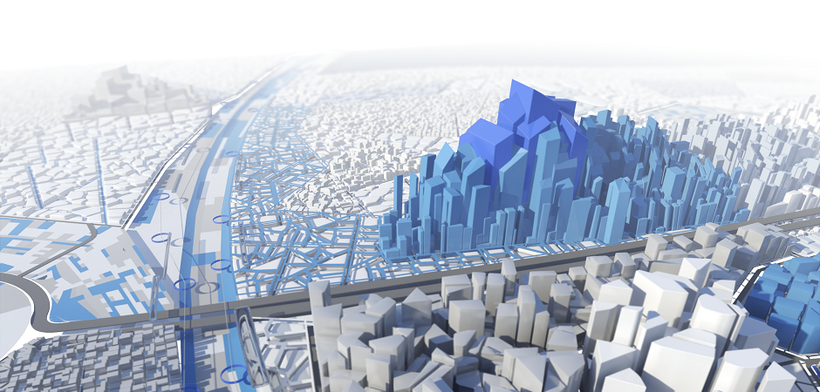
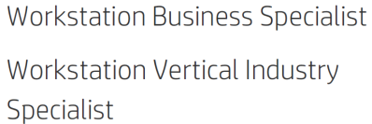
Korzyści BIM dla Wykonawców i Deweloperów

Slide 2
Dział oferowania

Slide 3
Dział oferowania
Dokładniejsze wyceny tworzone w krótszym czasie (zestawienia oraz analizy na podstawie modeli BIM)
Informacje BIM podłączone do modeli (sposób wykończenia, typy ścian, itp.)
Narzędzie marketingowe w celu prezentacji oferty (wizualizacja, symulacja procesu budowy)

Slide 4
Dział techniczny

Slide 5
Dział techniczny
Analizy kolizji w projekcie, usunięcie błędów projektowych przed rozpoczęciem etapu realizacji – mniejsze koszty, krótszy harmonogram
Usprawniona koordynacja międzybranżowa
Przejrzysta współpraca z biurem projektowym
Opisanie odpowiedzialności członków zespołu za realizację poszczególnych zadań
Modele powykonawcze do zarządzania obiektem (FM)

Slide 6
Dział przygotowania produkcji

Slide 7
Dział przygotowania produkcji
Analizy modelu w celu dobrania optymalnej technologii
Organizacja placu budowy
Planowanie (szalunki)
Lepsze zrozumienie rozwiązań projektowych
Inwentaryzacja istniejącego otoczenia (skaning laserowy)
Model gwarantuje idealne dopasowanie elementów prefabrykowanych – łatwość instalacji

Slide 8
Zespół realizacyjny

Slide 9
Zespół realizacyjny
Zmniejszenie liczby kosztownych pomyłek podczas budowy dzięki wczesnemu wykryciu wszystkich nieprawidłowości
Dostęp do modelu oraz dokumentacji technicznej z poziomu urządzenia mobilnego
Skoordynowanie sekwencji działań, dostaw materiałów, pracy zespołów (harmongoram 4D, zestawienia)
Minimalizacja ilości żadań informacji i zleceń zmian
Usprawniona koordynacja i komunikacja dzięki rozwiązaniom chmurowym
Raportowanie z placu budowy

Slide 10
Zespół realizacyjny
Kontrola jakości, zgłaszanie usterek
Odbiory materiałów, zarządzanie instalacją wyposażenia (barkody)
Odbiór urządzeń, prac podwykonawców
Wykorzystanie modeli do celów geodezyjnych
Kontrola zaawansowania prac pokazywana na modelu
Rozliczenia z podwykonawcami na podstawie modeli
Kontrola jakości wykonanych prac (skaning laserowy)
Produkt końcowy wyższej jakości, mniej problemów z gwarancjami

Slide 11
Dział prawny

Slide 12
Dział prawny
Łatwiejsze dochodzenie praw w sprawach spornych z podwykonawcami oraz klientami dzięki raportom z modeli

Slide 13
Dziękuję za uwagę

